Slide 1

ЕГЭ по английскому языку: систематизируем знания
(на примерах курсов и пособий издательства «Титул»)
Казеичева Алёна Евгеньевна,
заместитель руководителя Центра образовательных программ
издательства «Титул», автор учебных пособий

Slide 2
Даты ЕГЭ-2018
Основной этап
9 июня (устно)
13 июня (письменно)
18 июня (письменно)
Резерв
27 июня

Slide 3
Что необходимо сделать сейчас?
Проанализировать выполнение учащимися заданий, с целью выявления оставшихся трудностей;
Работать целенаправленно с теми заданиями/темами, которые вызывают трудности;
Повторить стратегии выполнения заданий;
Возможно необходимо будет повторить ряд грамматических явлений, средства логической связи.

Slide 4






Систематизируем знания

Slide 5
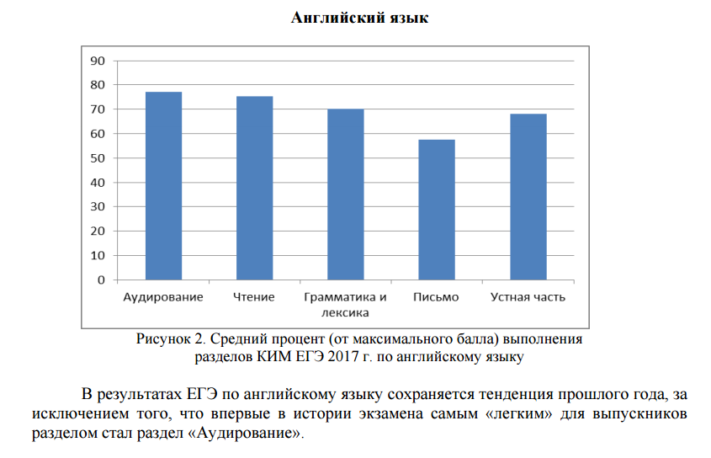
Итоги ЕГЭ - 2017

Slide 6
Основные сложности в разделе «Аудирование»
соотносят тексты и утверждения только потому, что эти же слова есть в тексте и утверждении, забывая о том, что верный ответ, как правило, перефразирован, т.е. опираются в выборе ответа на услышанные слова, а не на понятый смысл высказываний;
торопятся и заносят ответы в бланк уже во время первого прослушивания.

Slide 7
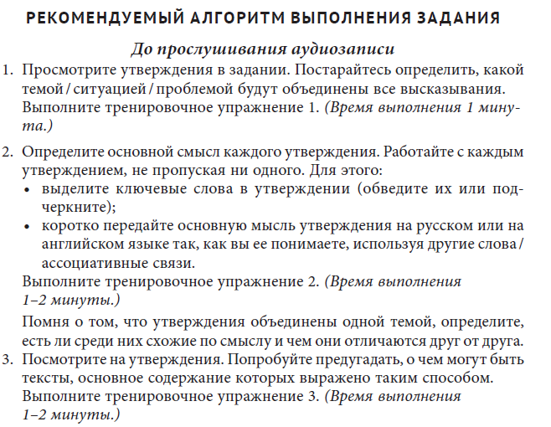

ЕГЭ. Стратегии выполнения заданий аудирования. Задание 1.

Slide 8
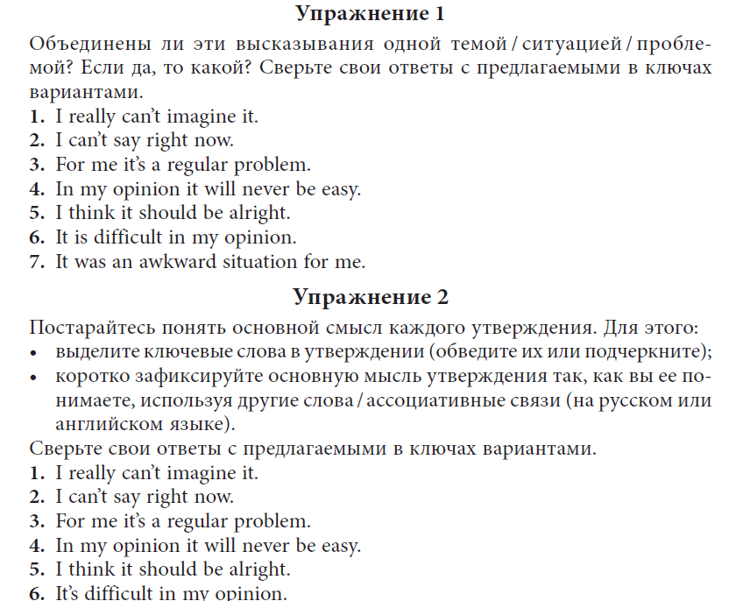
Тренировочные упражнения. ЕГЭ.

Slide 9
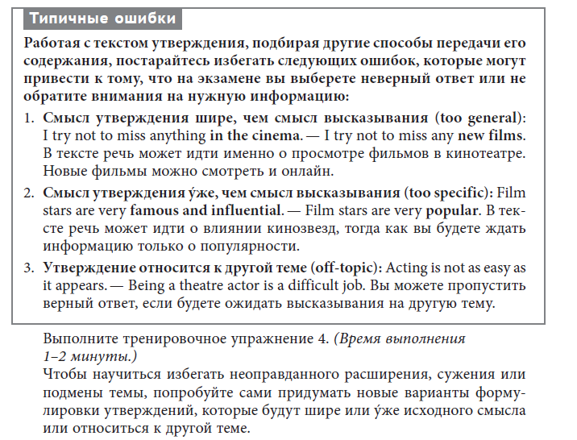
ЕГЭ. Стратегии выполнения заданий аудирования. Задание 1.

Slide 10
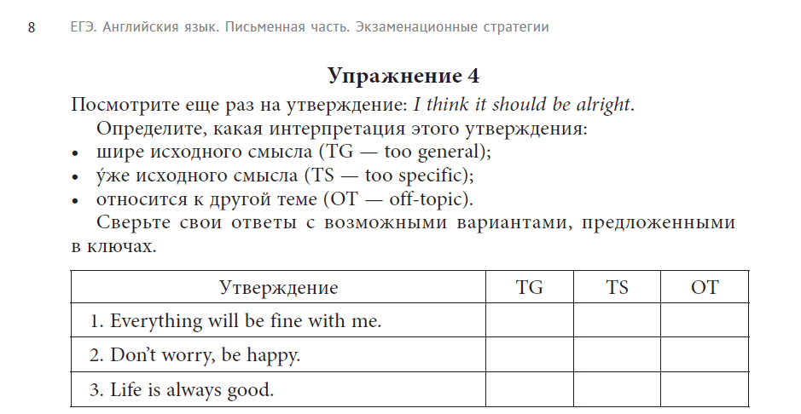
Тренировочные упражнения. ЕГЭ.

Slide 11
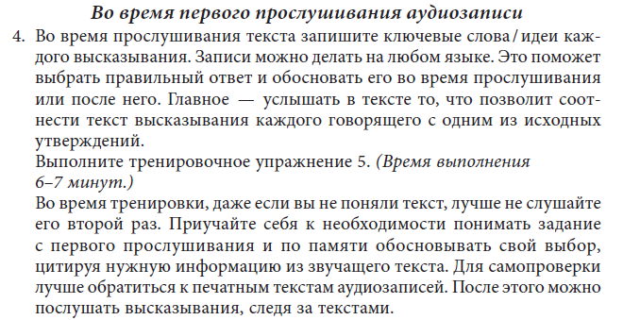
ЕГЭ. Стратегии выполнения заданий аудирования. Задание 1.

Slide 12
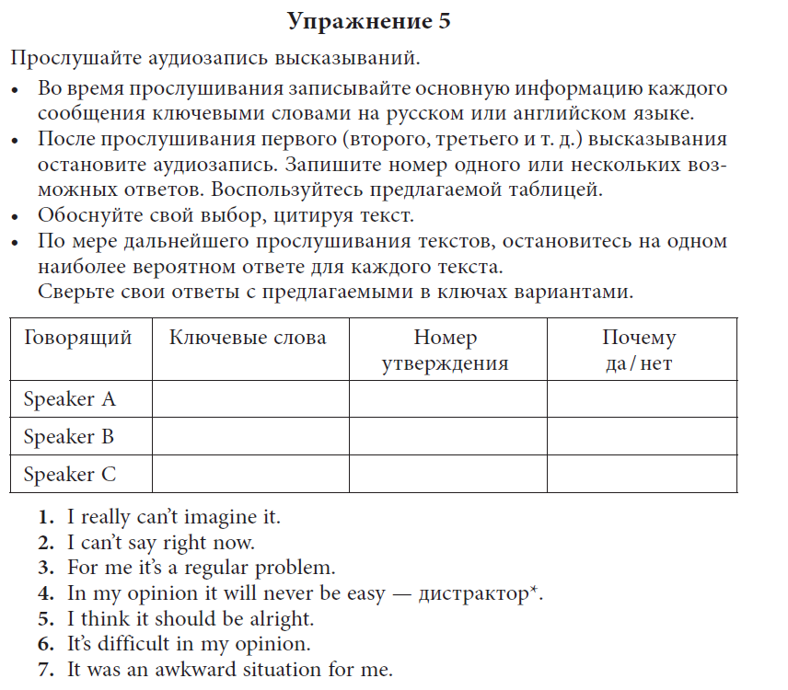
Тренировочные упражнения. ЕГЭ.

Slide 13
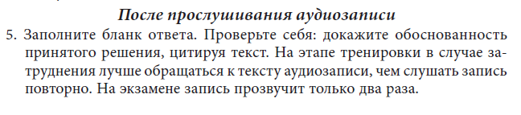
ЕГЭ. Стратегии выполнения заданий аудирования. Задание 1.

Slide 14
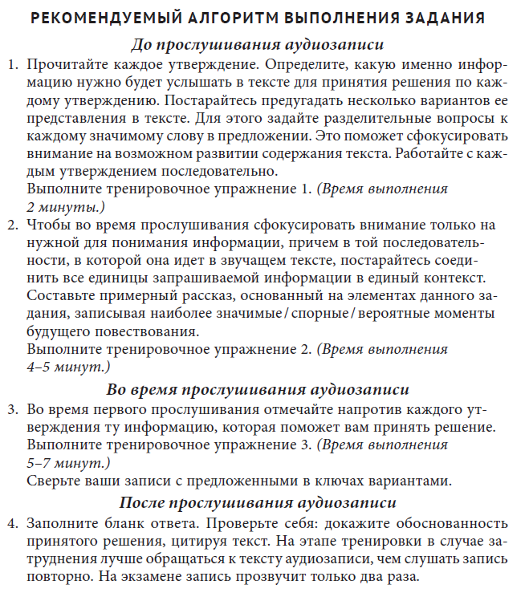
ЕГЭ. Стратегии выполнения заданий аудирования. Задание 2.

Slide 15
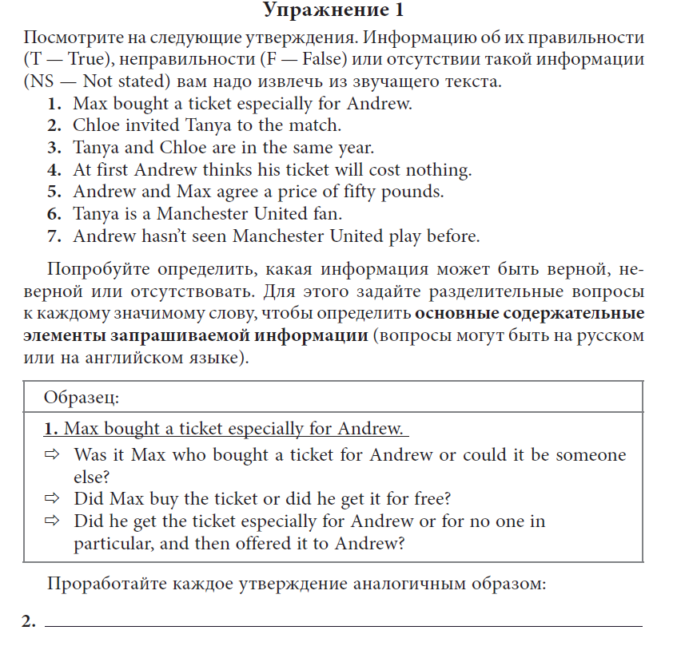
Тренировочные упражнения. ЕГЭ.

Slide 16
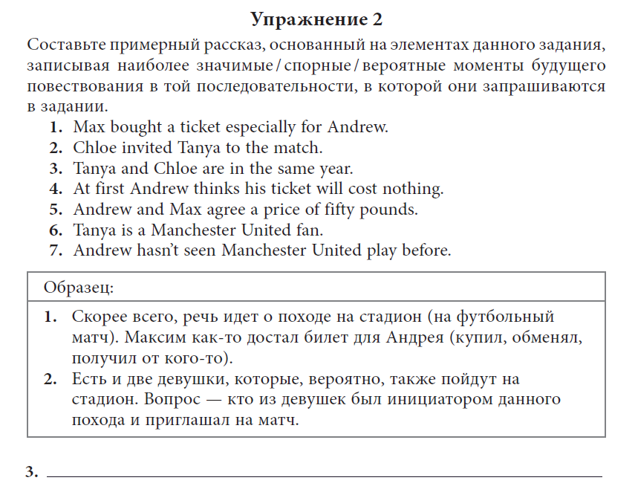
Тренировочные упражнения. ЕГЭ.

Slide 17
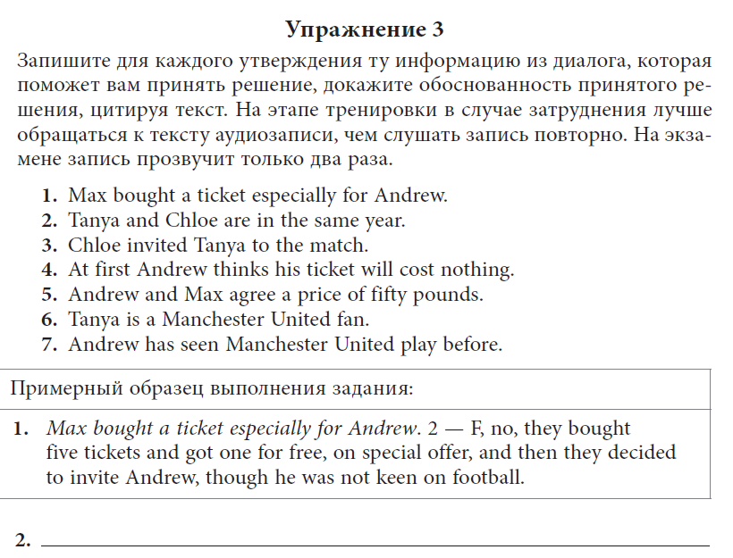
Тренировочные упражнения. ЕГЭ.

Slide 18
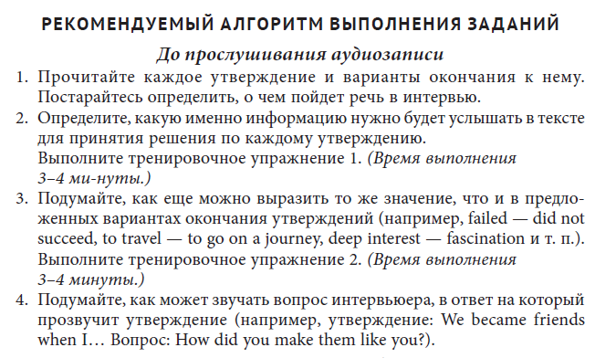
ЕГЭ. Стратегии выполнения заданий аудирования. Задания 3-9.

Slide 19
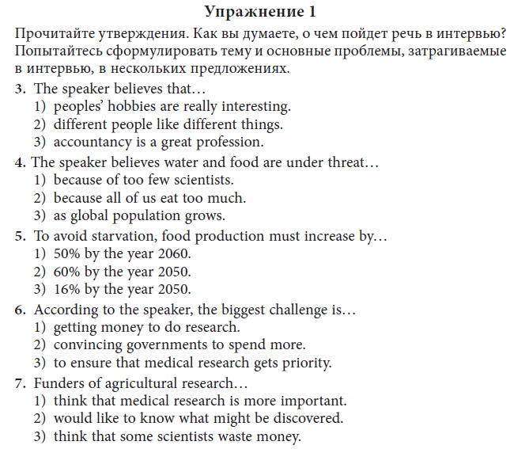
Тренировочные упражнения. ЕГЭ.

Slide 20
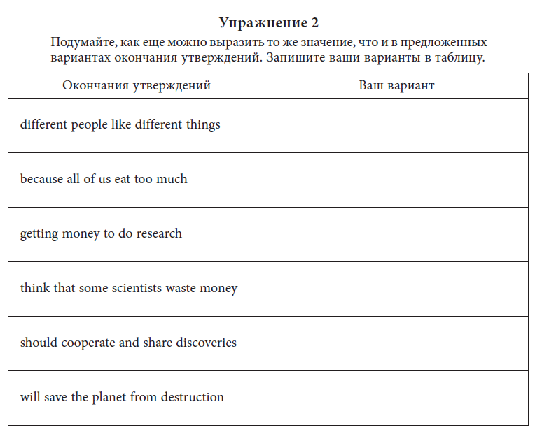
Тренировочные упражнения. ЕГЭ.

Slide 21
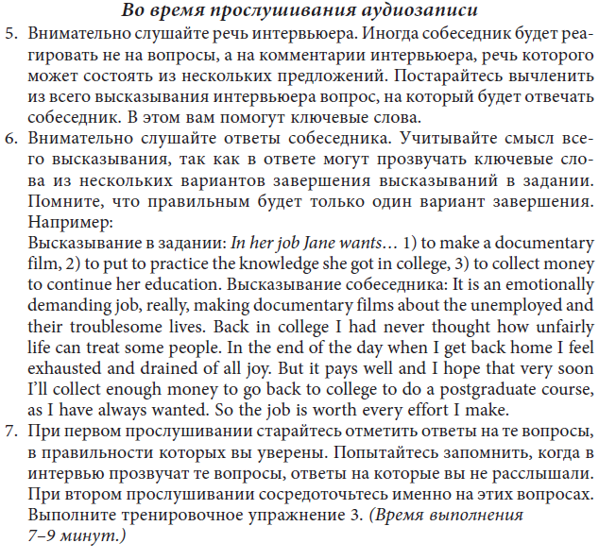
ЕГЭ. Стратегии выполнения заданий аудирования. Задания 3-9.

Slide 22
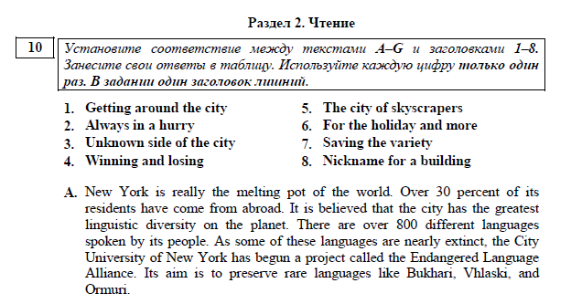
Чтение в ЕГЭ

Slide 23
Типичные трудности в разделе «Чтение»
Не умеют выделять ключевые слова;
не умеют игнорировать незнакомые слова и информацию, не требующуюся для понимания основного содержания текста или запрашиваемой информации;
не опираются на смысл текста, а опираются на выхваченные отдельные знакомые слова;
недостаточно развита языковая догадка.

Slide 24
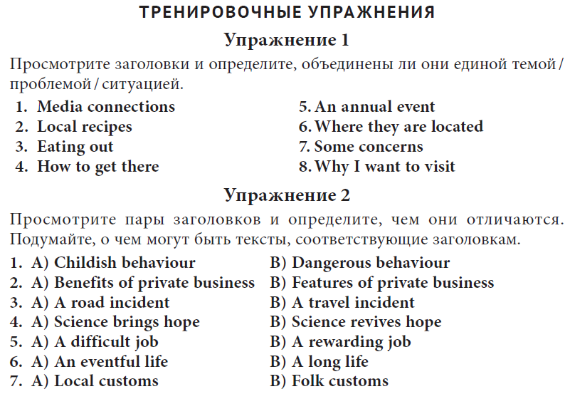
ЕГЭ. Тренировочные упражнения

Slide 25
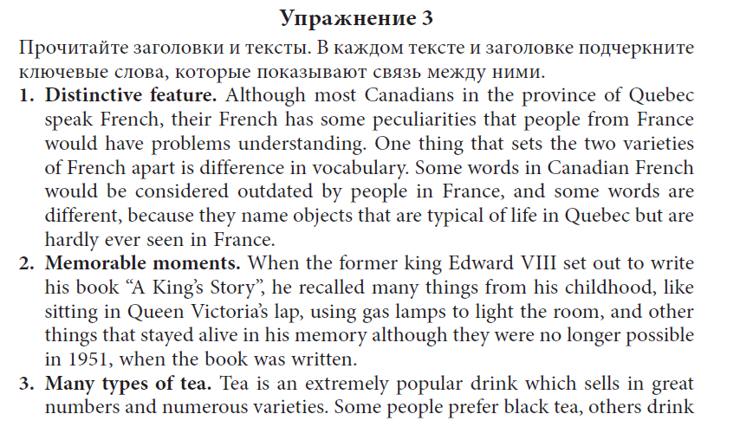
ЕГЭ. Тренировочные упражнения

Slide 26
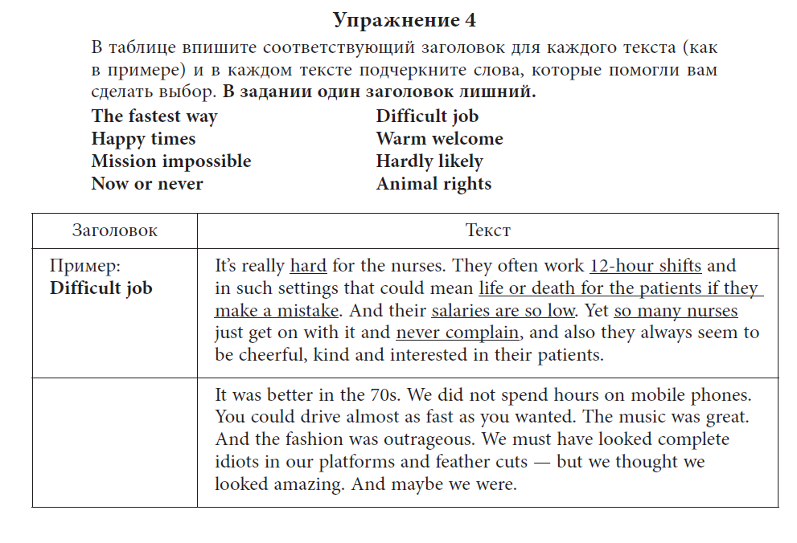
ЕГЭ. Тренировочные упражнения

Slide 27
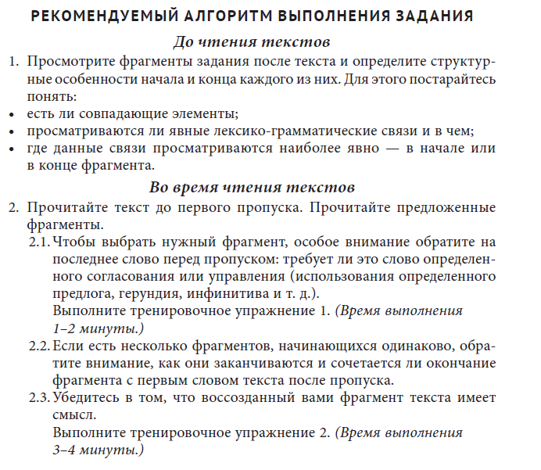
ЕГЭ. Стратегии выполнения заданий чтения. Задание 11.

Slide 28
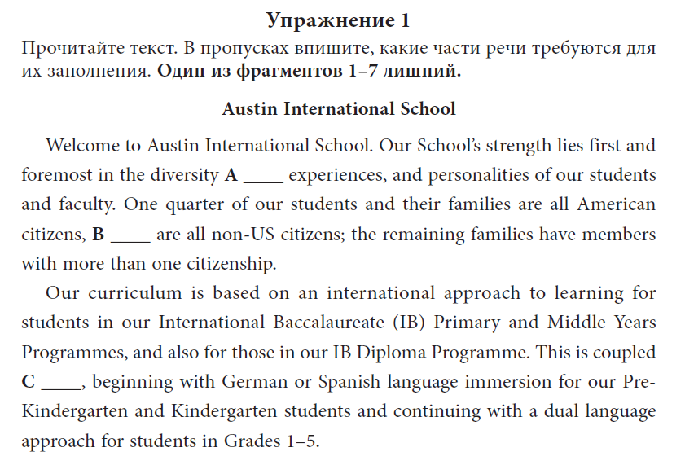
ЕГЭ. Тренировочные упражнения

Slide 29
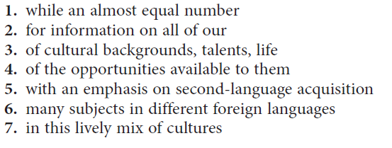
ЕГЭ. Тренировочные упражнения

Slide 30
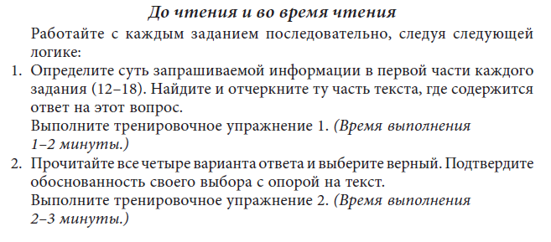
ЕГЭ. Стратегии выполнения заданий чтения.
Задания 12-18.

Slide 31
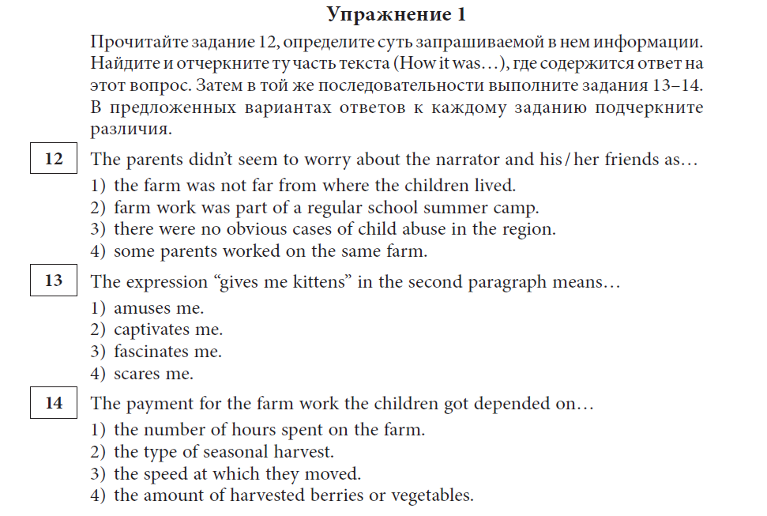
ЕГЭ. Тренировочные упражнения

Slide 32
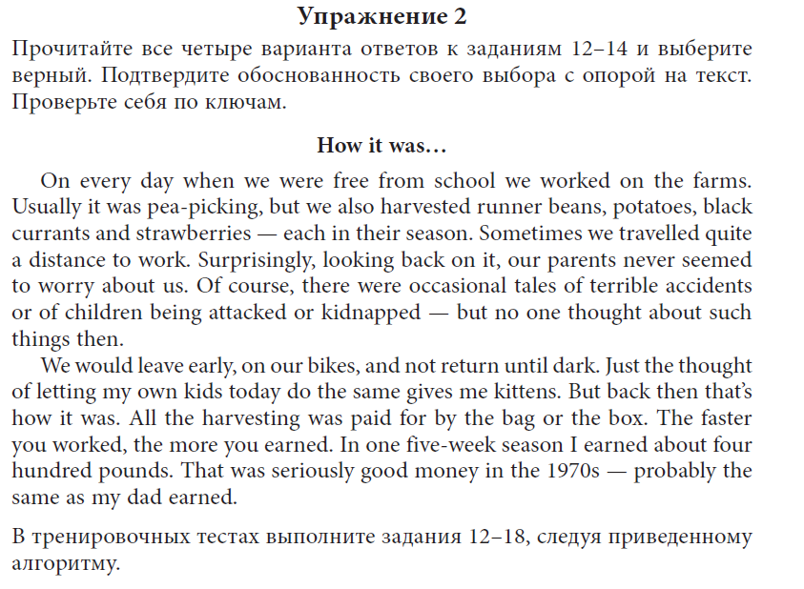
ЕГЭ. Тренировочные упражнения

Slide 33
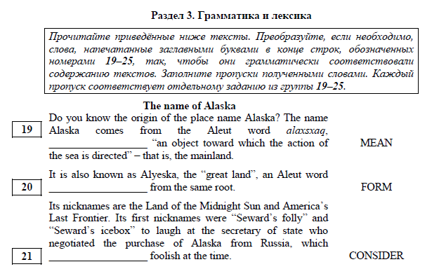
ЕГЭ. Раздел Грамматика и лексика
(демо 2018)

Slide 34
Частые ошибки
формы простого прошедшего времени неправильных глаголов,
сравнительная и превосходная степени прилагательных и наречий,
притяжательные местоимения,
неумение распознать и употребить страдательный залог в нужной форме,
фразовые глаголы,
сложность в понимании частей речи,
не обращают внимание на контекст,
допускают ошибки в правописании.

Slide 35

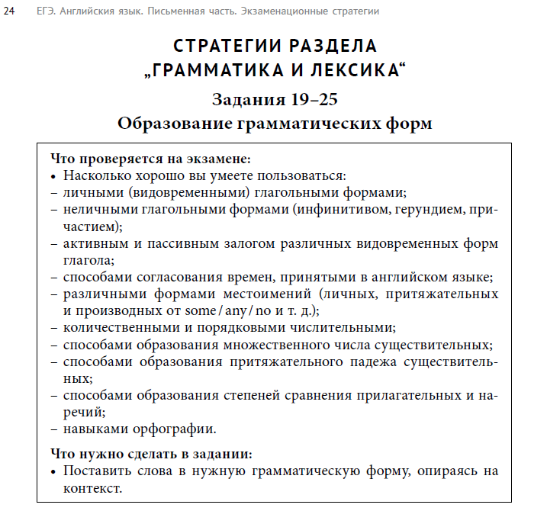

Slide 36
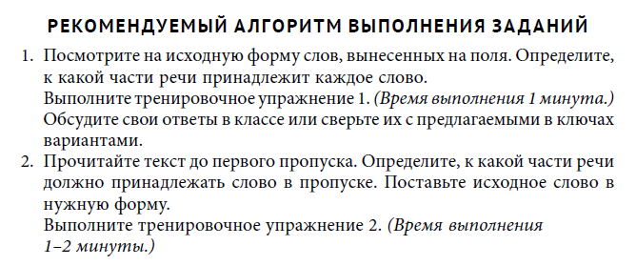
Задания 19-25

Slide 37
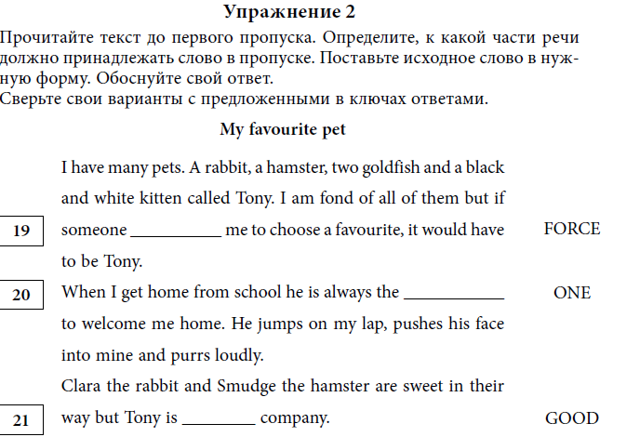
Задания 19-25

Slide 38
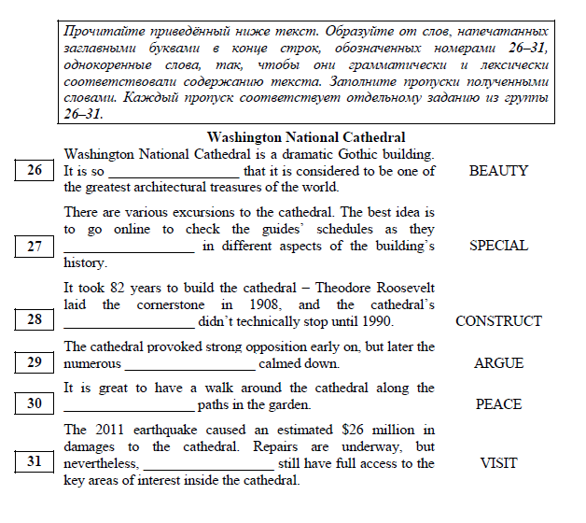
ЕГЭ. Раздел Грамматика и лексика
(демо 2018)

Slide 39
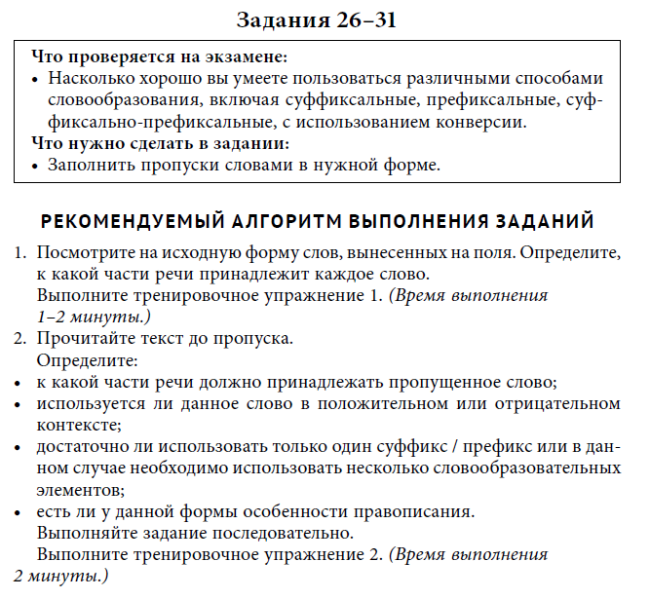

Slide 40
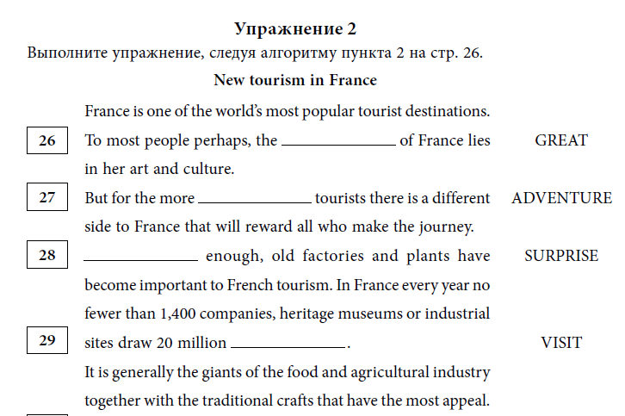
Задания 26-31

Slide 41
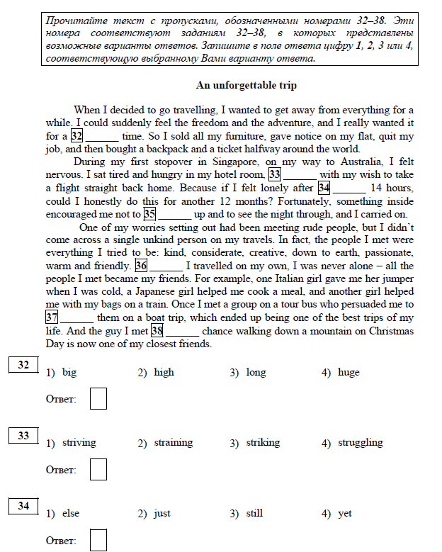
ЕГЭ.Раздел Грамматика и лексика
(демо 2018)

Slide 42
Задания 32-38
Проблемы школьников:
не придают значения коллокациям;
не знают разницу в значении близких слов;
не различают значения некоторых предлогов;
неверно используют средства логической связи.

Slide 43
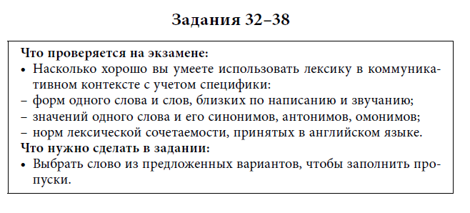
Задания 32-38

Slide 44
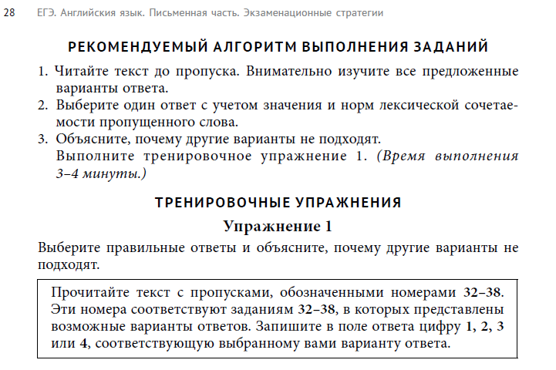

Slide 45
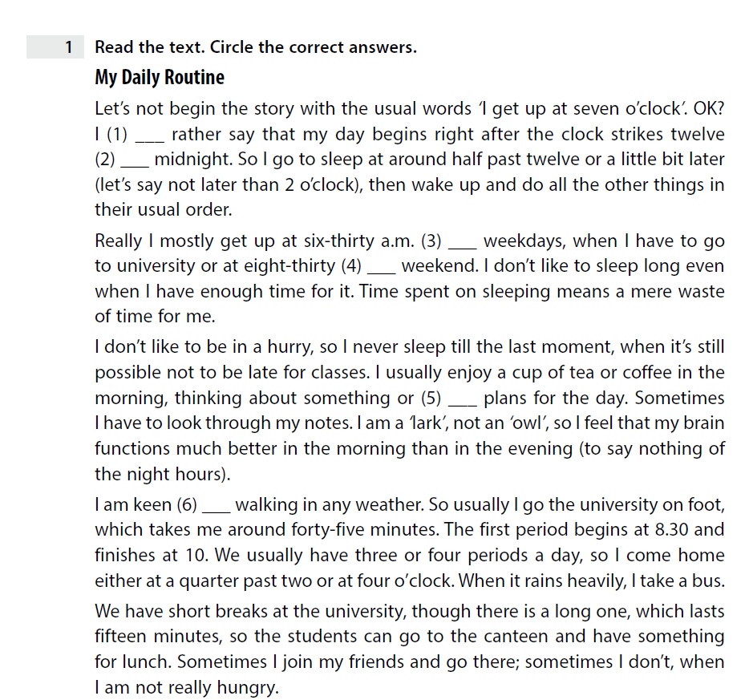
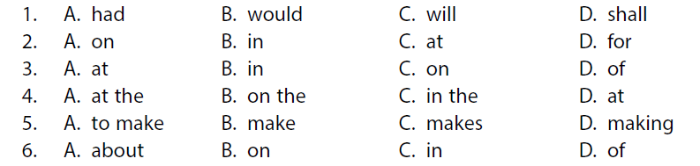
Дополнительная тренировка

Slide 46
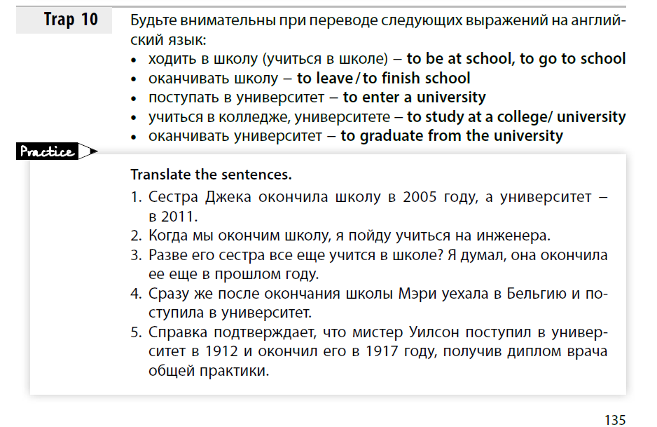
Lexical and grammar traps

Slide 47
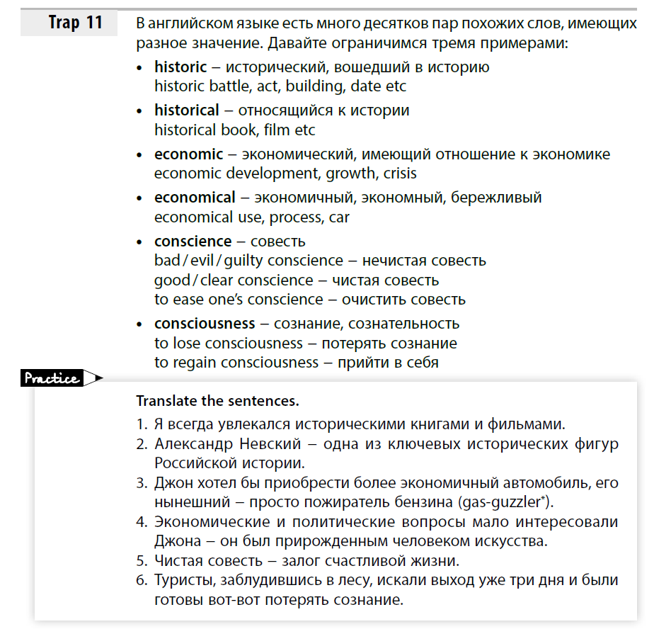
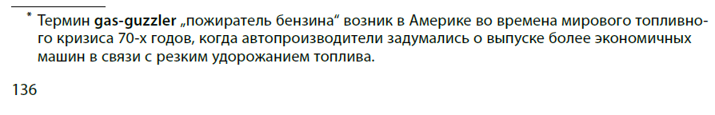
Lexical and grammar traps

Slide 48
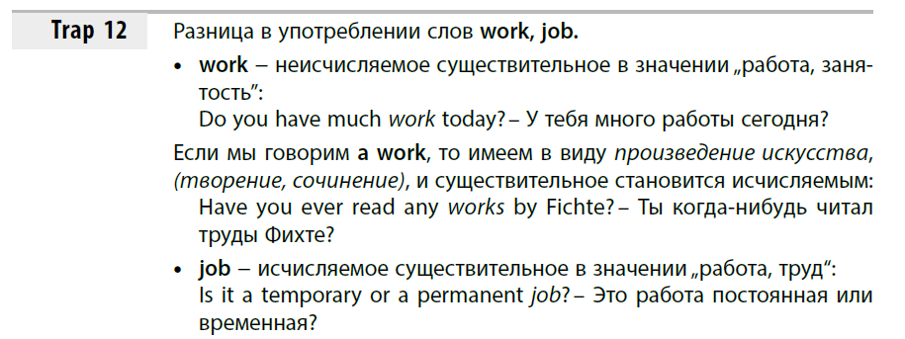
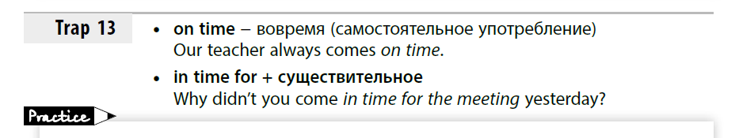
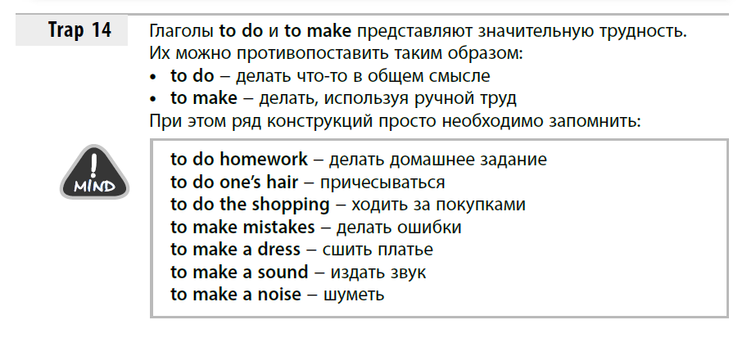
Lexical and grammar traps

Slide 49
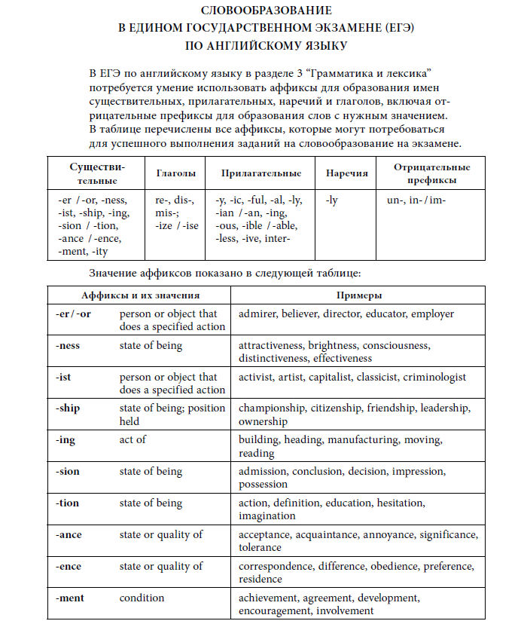

Slide 50
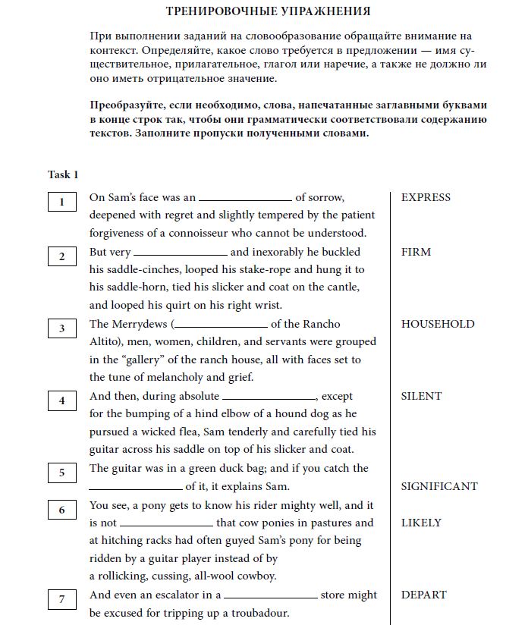

Slide 51
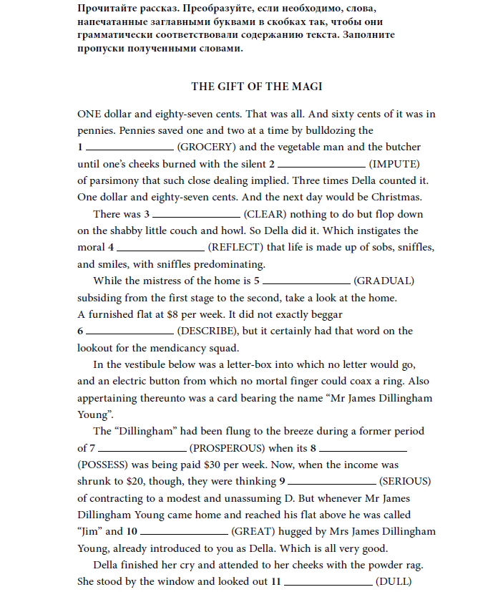

Slide 52
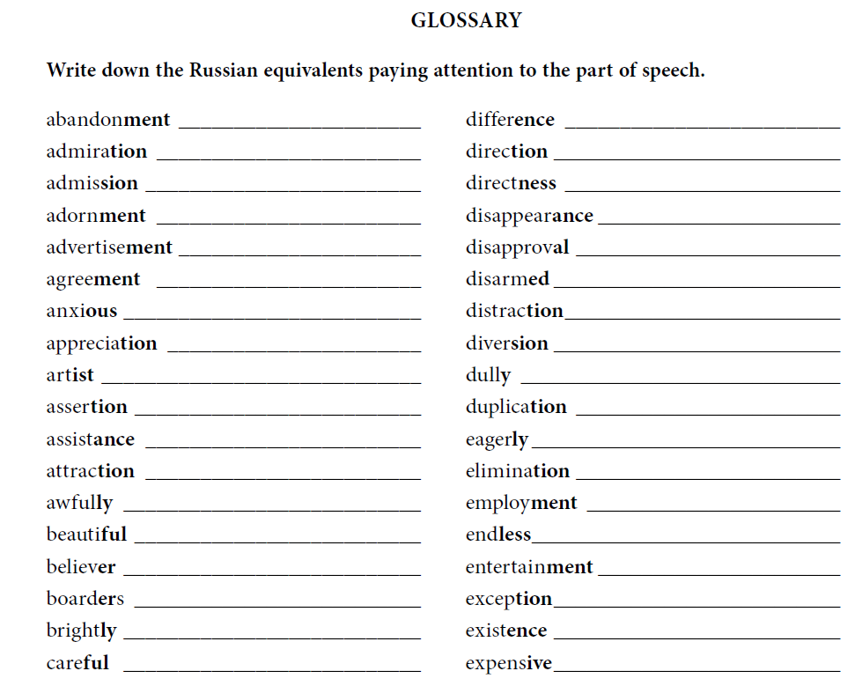

Slide 53

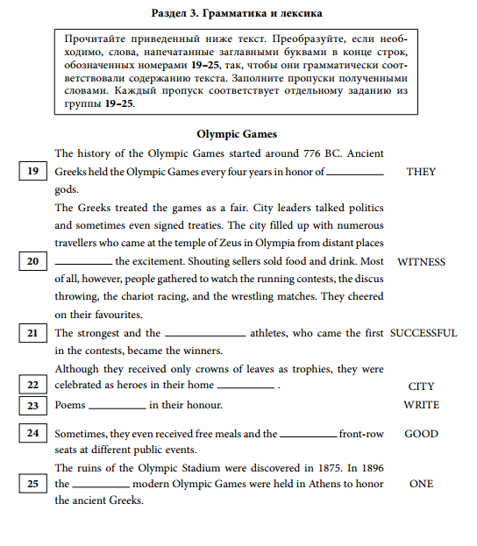

Slide 54
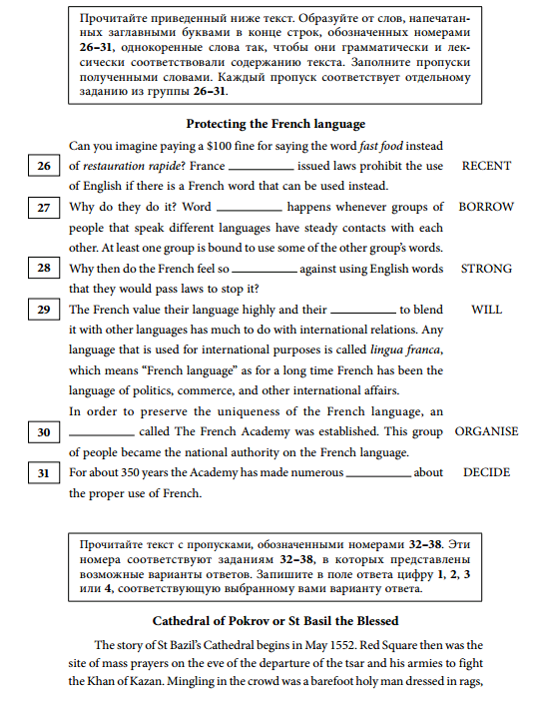

Slide 55

ЕГЭ. Задания 39 и 40

Slide 56
Типичные сложности
Оформление письма,
средства логической связи, которые можно употребить в личном письме,
организация текста,
отсутствие четкого указания на предыдущие контакты,
пунктуация.

Slide 57

ЕГЭ. Задание 39. Стратегии выполнения

Slide 58

ЕГЭ. Задание 39. Стратегии выполнения

Slide 59

ЕГЭ. Задание 39. Стратегии выполнения

Slide 60
Задание 40.
Развернутое высказывание
В высказывании «Ваше мнение» важно:
В вступлении сформулировать проблему, а не просто повторить ее из задания;
В следующем абзаце сформулировать свое мнение и привести 2-3 аргумента в его защиту. Аргументы должны соответствовать заявленному мнению;
Сформулировать противоположную точку зрения и привести возможные 1-2 аргумента в ее поддержку. Не повторять аргументацию при высказывании своего и чужого мнений!
Объяснить почему эти аргументы вас не убеждают;
Сформулировать еще раз свое мнение другими словами. При этом позиция автора должна совпадать во 2 абзаце и в выводе.
При написании работы важно следовать плану!

Slide 61
Важно!
Не использовать риторические вопросы;
Не использовать стяженных форм (let’s vs. let us)
В заключении чужое мнение повторять не обязательно. Если есть повтор, то оно не должно превалировать над собственным мнением, цель высказывания – обосновать собственную правоту, а не показать, что все мнения одинаково важны.
Использовать для ответа только первую сторону бланка.

Slide 62
Проблема неверного употребления слов-связок
Можно потренировать через Quizlet средства логической связи (создать в нем карточки со сложными словами), если учащиеся путают значение слов. Это поможет им четко запомнить перевод слов и правильно употребить их в развернутом письменном высказывании.

Slide 63


ЕГЭ. Задание 40. Стратегии выполнения

Slide 64

ЕГЭ. Задание 40. Стратегии выполнения

Slide 65

ЕГЭ. Задание 40. Стратегии выполнения

Slide 66

Стратегии задания 40

Slide 67

Стратегии задания 40

Slide 68
Устная часть
Общее время - 15 минут:
задание 1 (чтение вслух – 1,5 минуты);
задание 2 (задать вопросы – 1,7 минут, по 20 секунд на каждый вопрос);
задание 3 (описание картинки – 2 минуты);
задание 4 (сравнение 2 картинок – 2 минуты).

Slide 69
На что обратить внимание
Задание 1 (чтение вслух): важна правильная интонация. В случае исправления ошибки засчитывается финальный вариант. Если экзаменуемый не уложился в отведенное время, за выполнение задания ставится 0 баллов.
Можно успеть повторить: чтение дат и цифр, деление на синтагмы.
Максимум 1 балл.

Slide 70
ЕГЭ. Говорение

Slide 71



Slide 73

ЕГЭ. Устная часть. Задание 2.

Slide 74
Устная часть, задание 2
Задание 2 – условный диалог-расспрос.
Надо задать 5 прямых вопросов. По 1 баллу за каждый правильно заданный вопрос.
Если вопрос начинается с Could you tell me… то это должен быть полный вопрос, например Could you tell me what the price of this gadget is?
Ошибки в артиклях и предлогах не учитываются если они не меняют смысл высказывания.
Вести полный телефонный диалог не нужно.

Slide 75
ЕГЭ. Говорение

Slide 76


Slide 77
ЕГЭ. Говорение

Slide 78
Устная часть, задание 3.
Описание картинки.
Задана коммуникативная ситуация: Imagine that these are photos from your photo album. Choose one photo to present to your friend. …why you decided to show the picture to your friend.
Важно: наличие вступления (например: Look, I know that you like old buildings, so I want to show you this photo) и заключения (например I hope you like this photo!)

Slide 79

ЕГЭ. Устная часть. Задание 4.

Slide 80
Устная часть, задание 4
Сравнение двух картинок.
В вступлении: сказать о чем пойдет речь, назвать тему, например: I am going to compare two photos, they both animals in them.
В заключении – подвести итог: To sum up… To conclude…

Slide 81
Устная часть, задание 4
С 2018 – вариативность в задании:
say which of the activities presented in the pictures you’d prefer
say which of the activities presented in the pictures you prefer
say which of the activities presented in the pictures you preferred as a child.

Slide 82
ЕГЭ. Говорение

Slide 83


Slide 84


Slide 86
Что можно успеть
Дать ученикам возможность тренировки с помощью мобильного тренажера;
Бесплатное приложение содержит 1 полный тест;
Ученик видит какие их его ответов правильные, а какие нет;
Результаты не сохраняются, то есть тест можно выполнить снова;
Текст личного письма можно отправить через мессенджер или по электронной почте;
Ответы на задания устной части можно записать и отправить так же, как текст личного письма
https://play.google.com/store/apps/details?id=ru.titul.ege.solovovapro

Slide 87

Мобильный тренажер
https://play.google.com/store/apps/details?id=ru.titul.ege.solovovapro

Slide 88
Что можно успеть
Дать ученикам возможность тренировки с помощью мобильного тренажера;
Бесплатное приложение содержит 1 полный тест;
Ученик видит какие их его ответов правильные, а какие нет;
Результаты не сохраняются, то есть тест можно выполнить снова;
Текст личного письма можно отправить через мессенджер или по электронной почте;
Ответы на задания устной части можно записать и отправить так же, как текст личного письма
https://play.google.com/store/apps/details?id=ru.titul.ege.solovovapro

Slide 89



Slide 90



Slide 91


Дополнительная тренировка

Slide 92
Борьба со стрессом
Напомните ребенку, что ЕГЭ – это важный, но всего лишь один шаг на жизненном пути;
Не пытайтесь интенсивно повторять материал за день-два до ЕГЭ;
На случай приступа паники предложите ребенку подышать медленно и размеренно;
Перед экзаменом надо выспаться!
При необходимости дети имеют право брать на ППЭ еду. Полезно взять шоколадку.

Slide 93

https://play.google.com/store/apps/details?id=ru.titul.oge.solovovapro

Slide 94


Slide 95



Форум www.englishteachers.ru
https://www.englishteachers.ru/forum/
Интернет-магазин «Титул»
https://www.englishteachers.ru/shop
«ТИТУЛ» в социальных сетях
ВКонтакте - http://vk.com/titulpublishers
Facebook - https://www.facebook.com/titulpublishers
Instagram - @titulpublishers
#издательствотитул
#titulpublishers

